Slide 1




Команда «Pease of GIS»
Задача 10.
Рекомендательный сервис для определения оптимальных мест размещения постаматов в рамках проекта «Московский постамат»

Slide 2




Команда «Pease of GIS»
Максим Милованов
Виталий Иванов
Арина Свитова
Архитектура
Backend и Frontend
DevOps
Архитектура
Backend и Frontend
Работа с оптимизацией БД
Системная аналитика
Подготовка данных
Frontend. Дизайн и верстка
@Mirovan
@pogo1989
@svitova

Slide 3
Задача
Размещение сети постаматов в пределах шаговой доступности для жителей
Оптимизация размещения постаматов
Разработка сервиса аналитики данных об использовании постаматов

Slide 4
Статистика для модели
47% покупателей выбирают адрес доставки отличный от домашнего адреса [1]
Основная аудитория интернет-магазинов — женщины (57% опрошенных), семьи с детьми (61%) [2]
Ожидания клиентов относительно расположения посылочных автоматов – Близость к дому (33%), близость к работе (21%), наличие парковки (19%) [3]
Среднее число посылок в постамате 330 в месяц [3]
__________________________________________________________________________________________________________________________________
Источники:
Giovanni Zenezini. The Collection And Delivery Points Implementation Process from the Courier, Express and Parcel Operator’s Perspective. IFAC PapersOnLine 51-11 (2018) 594–599
Исследования Яндекс и GTK. Развитие онлайн-торговли в России. 2021. https://yandex.ru/company/researches/2021/ecomdash
Stanislaw Iwan. Analysis of Parcel Lockers’ Efficiency as the Last Mile Delivery Solution – The Results of the Research in Poland. Transportation Research Procedia 12:644-655, 2020

Slide 5
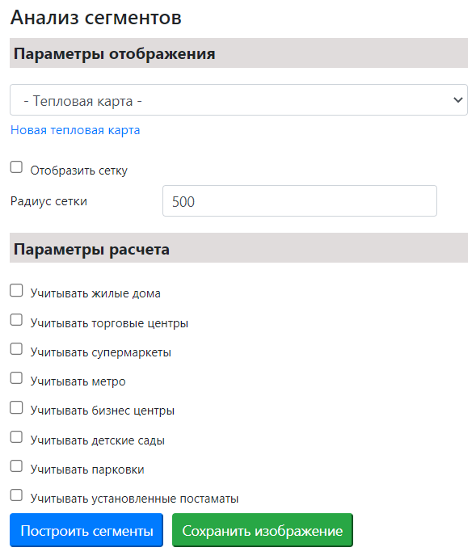
Критерии расчета
Плотность населения по жилым домам
Торговые центры
Супермаркеты
Метро
Бизнес центры
Детские сады
Парковки
Установленные постаматы

Slide 6
Математическая модель
Определение «теплоты» гексагона на основе принципа объективного сравнения вариантов.
H = Σ (K_{i} * W_{i})
где
H – степень «теплоты» K – критерий W – весовой коэффициент

Slide 7
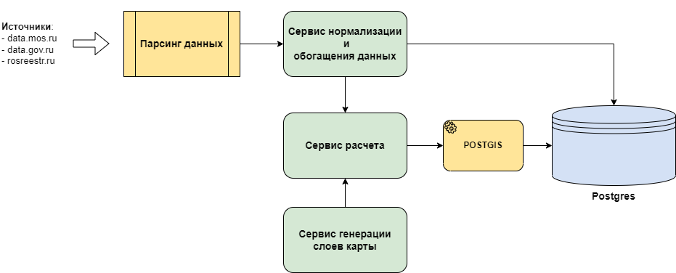
Архитектура

Slide 8
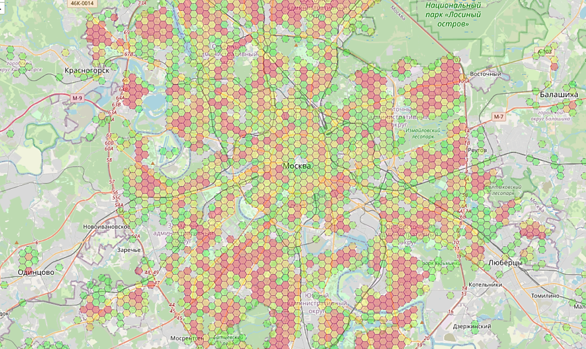
Визуализация
Гексагональная тепловая карта. Потенциальные зоны для установки постаматов

Slide 9
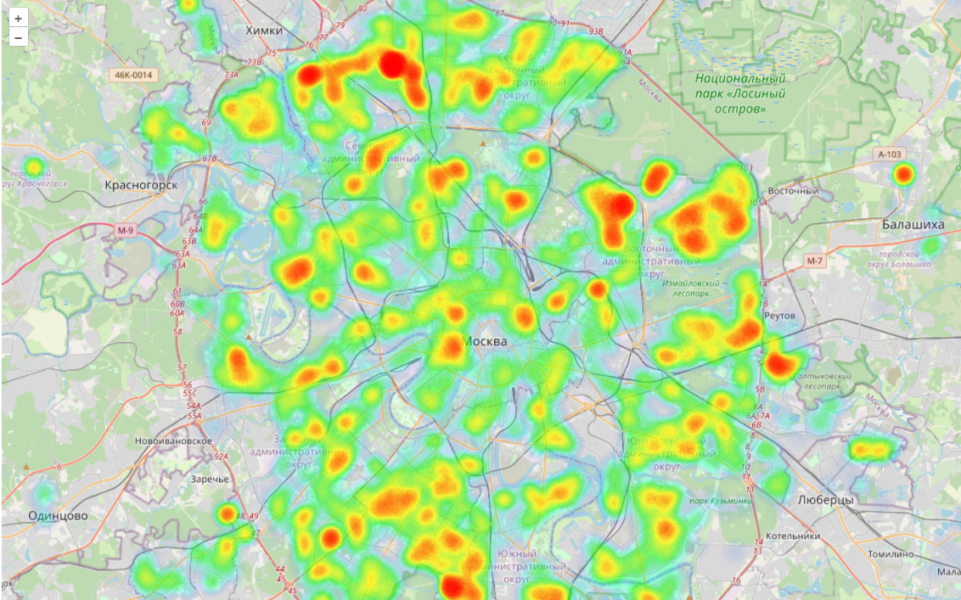
Визуализация
Тепловая карта на основе плотности населения

Slide 10
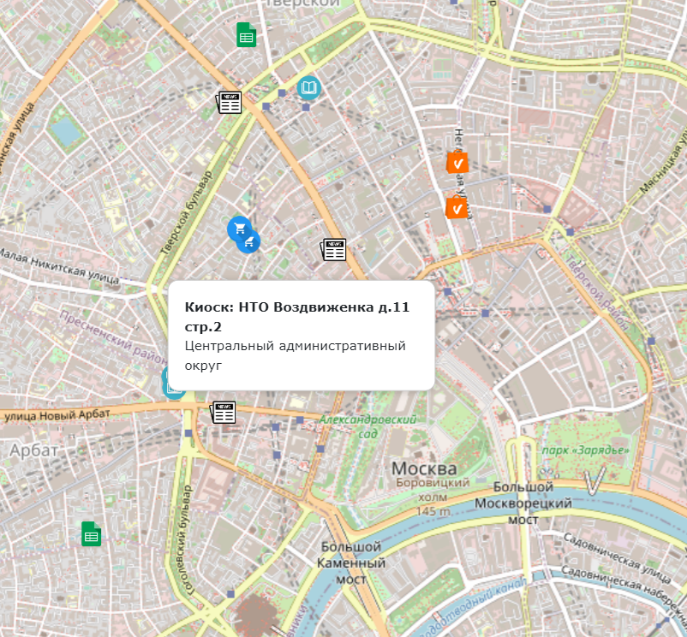
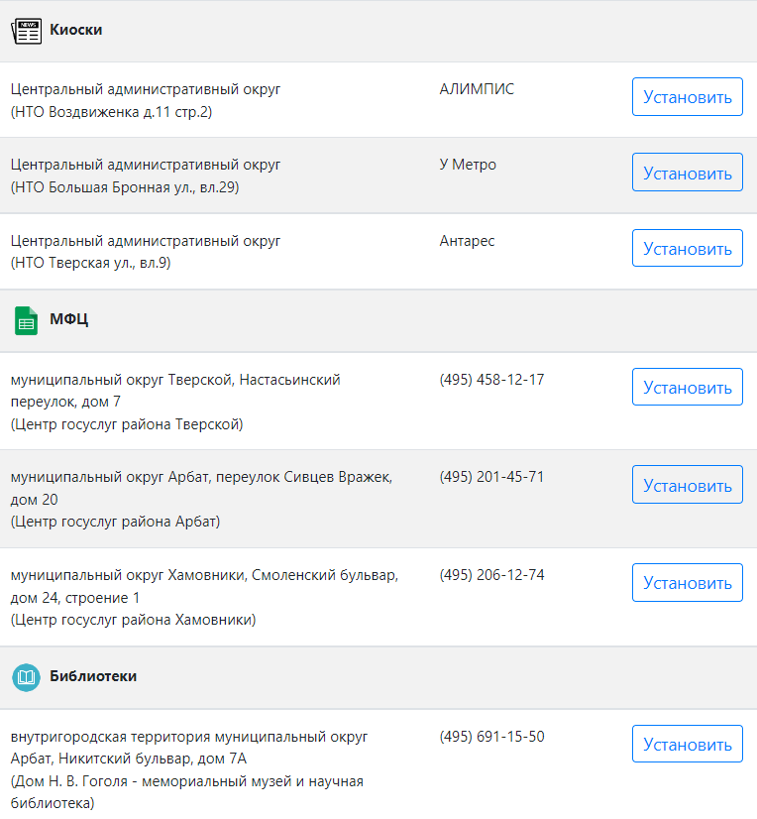
Визуализация
Возможность установки постамата в выбранной точке

Slide 11
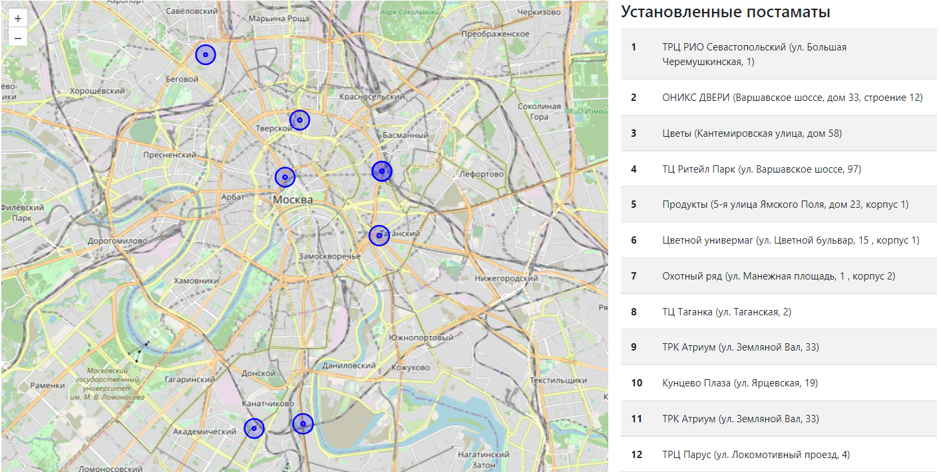
Визуализация
Просмотр установленных постаматов

Slide 12
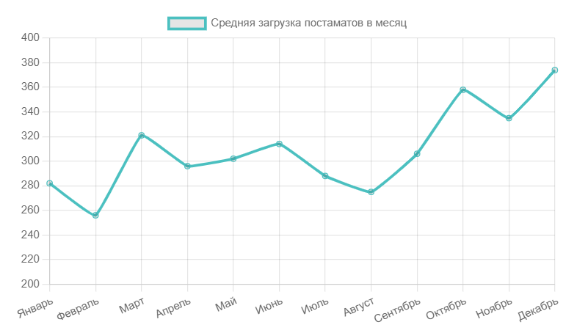
Статистика и анализ
Средняя загрузка постаматов в месяц (число посылок)

Slide 13
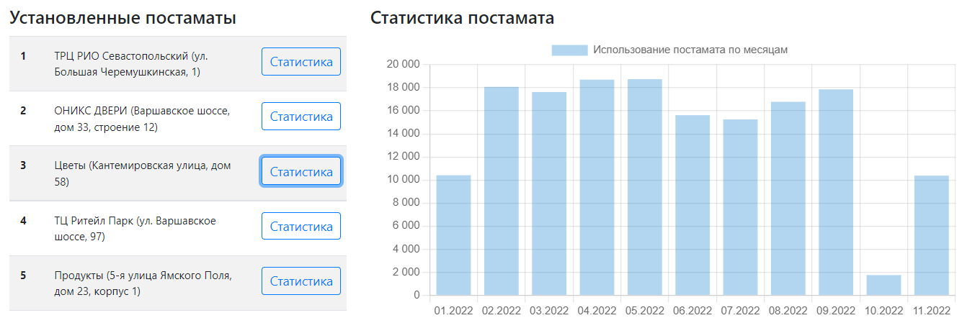
Статистика и анализ
Статистика использования постамата

Slide 14
Преимущества решения
Использование более 5 типов данных расчета
Применение GIS-инструментария для высокоточных расчетов
OpenSource библиотеки для визуализации данных
Модуль статистики для анализа данных

Slide 15
Спасибо за внимание!
Команда Pease of GIS
http://bigint.ru

